Slide 1

网络脆弱性分析

Slide 2
计算机网络的脆弱性
从网络体系结构上分析
分组交换、认证与可追踪性、尽力而为的服务策略、匿名与隐私、无尺度网络、级联结构、互联网的级联特性、中间盒子

Slide 3
计算机网络的脆弱性
问题一：分组交换
Internet是基于分组交换的，这使得它比电信网（采用电路交换）更容易受攻击：
所有用户共享所有资源，给予一个用户的服务会受到其它用户的影响；
攻击数据包在被判断为是否恶意之前都会被转发到受害者！(很容易被DoS攻击)；
路由分散决策，流量无序。

Slide 4
计算机网络的脆弱性
问题二：认证与可追踪性
Internet 没有认证机制，任何一个终端接入即可访问全网（而电信网则不是，有UNI、NNI接口之分），这导致一个严重的问题就是IP欺骗：攻击者可以伪造数据包中的任何区域的内容然后发送数据包到Internet中。
通常情况下，路由器不具备数据追踪功能（Why？），因此没有现实的方法验证一个数据包是否来自于其所声称的地方。攻击者通过IP欺骗隐藏来源。
Notes:
数据量太大，无法保存

Slide 5
计算机网络的脆弱性
问题三：尽力而为(best-effort)
因特网采取的是尽力而为策略：把网络资源的分配和公平性完全寄托在终端的自律上是不现实的（DDoS利用的就是这一点）

Slide 6
计算机网络的脆弱性
问题四：匿名与隐私
普通用户无法知道对方的真实身份，也无法拒绝来路不明的信息（如邮件）
On the Internet, nobody knows you are a dog;
On the Internet, all knows you are not a dog!
Notes:
2008.10月初韩国著名影星崔真实自杀身亡，原因之一是受不了网络流言的压力，事件发生后，韩国开始讨论互联网实名制的立法问题。
“在互联网上，没有人知道你是一条狗。”20年前，美国《纽约客》杂志以黑色幽默方式直指网络虚拟化之弊。

Slide 7
计算机网络的脆弱性
问题五：对全球网络基础实施的依赖
全球网络基础设施不提供可靠性、安全性保证，这使得攻击者可以放大其攻击效力：
一些不恰当的协议设计导致一些（尤其是畸形的）数据包比其它数据包耗费更多的资源（如TCP SYN包比其它的TCP包占用的目标资源更多）；
Internet是一个大“集体”，其中有很多的不安全的系统

Slide 8
计算机网络的脆弱性
问题六：无尺度网络
无尺度网络的典型特征是网络中的大部分结点只和很少结点连接，而有极少数结点与非常多的结点连接。这种关键结点（称为“枢纽”或“集散结点”）的存在使得无尺度网络对意外故障有强大的承受能力（删除大部分网络结点而不会引发网络分裂），但面对针对枢纽结点的协同性攻击时则显得脆弱（删除少量枢纽结点就能让无尺度网络分裂成微小的孤立碎片）。CDN Loop攻击

Slide 9
计算机网络的脆弱性
问题七：互联网的级联特性
互联网是一个由路由器将众多小的网络级联而成的大网络。当网络中的一条通讯线路发生变化时，附近的路由器会通过“边界网关协议(BGP)”向其邻近的路由器发出通知。这些路由器接着又向其他邻近路由器发出通知，最后将新路径的情况发布到整个互联网。也就是说，一个路由器消息可以逐级影响到网络中的其它路由器，形成“蝴蝶效应”。“网络数字大炮”

Slide 10
计算机网络的脆弱性
问题八：中间盒子（Middle Box）
中间盒子由美国UCLA大学的张丽霞提出，值得是布置在源于目的主机之间的数据传输路径上，实现各种非IP转发的任何中介设备
违背了“端到端原则”，从源端到目的端的数据分组的完整性无法被保证，互联网透明性逐渐丧失

Slide 11
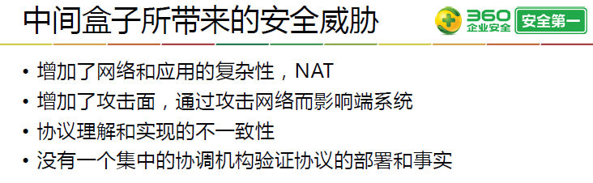
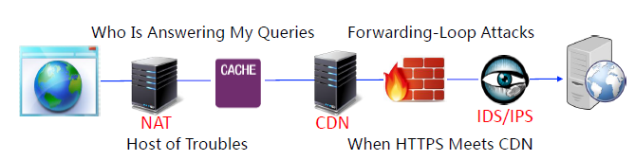
中间盒子
Notes:
郑晓峰：在inforsec2019年会上的报告“端到端安全协议的威胁、演进和部署”

Slide 12
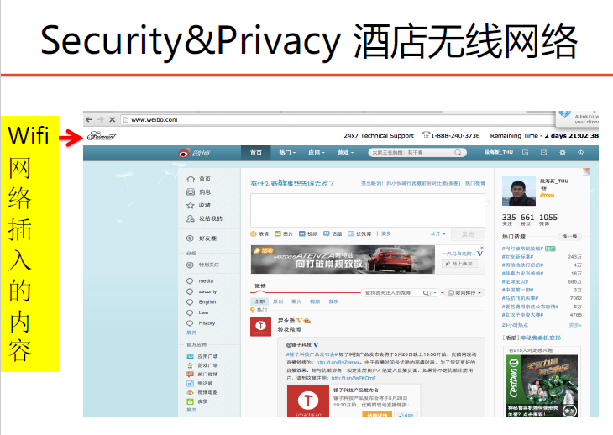
中间盒子
Notes:
清华大学段海新教授的学术报告：端到端通信中的中间盒子—祝福还是诅咒？

Slide 13
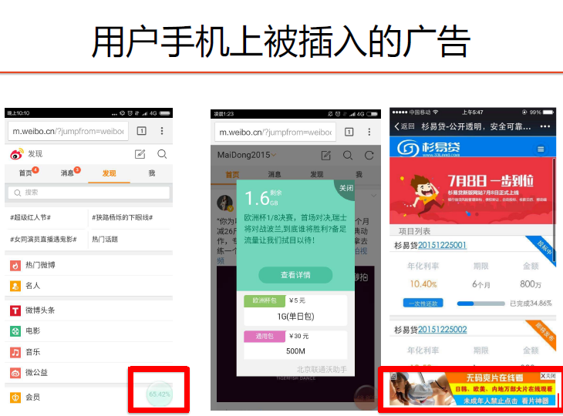
中间盒子
Notes:
清华大学段海新教授的学术报告：端到端通信中的中间盒子—祝福还是诅咒？

Slide 14
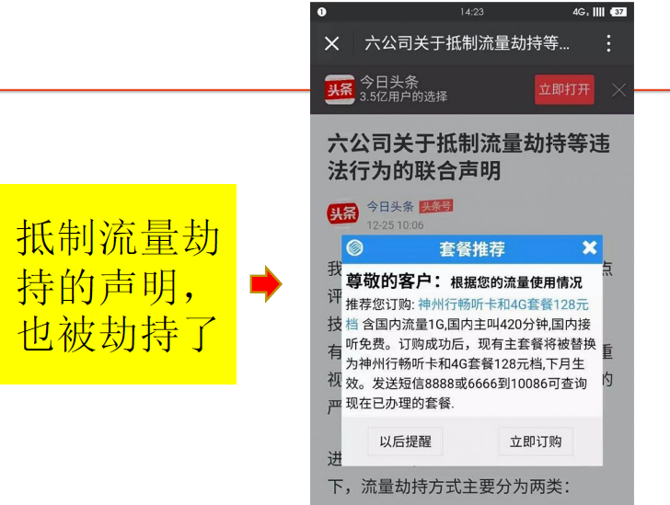
中间盒子
Notes:
清华大学段海新教授的学术报告：端到端通信中的中间盒子—祝福还是诅咒？

Slide 15
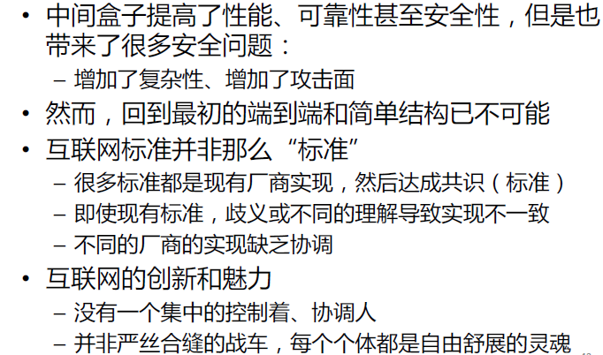
中间盒子
清华大学段海新教授：
Notes:
清华大学段海新教授的学术报告：端到端通信中的中间盒子—祝福还是诅咒？

Slide 16
内容提纲
1
网络体系结构的脆弱性
2
典型网络协议的脆弱性
3
典型攻击
4

Slide 17
一、IP协议安全性分析

Slide 18
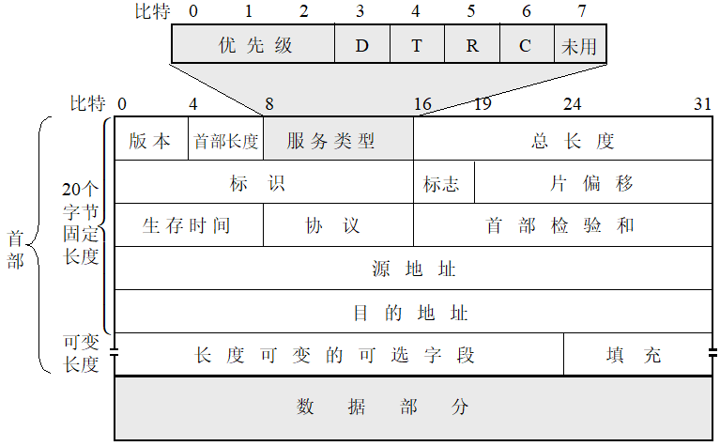
IPv4

Slide 19
IPv4安全性分析
IPv4协议是无状态、无认证、无加密
安全性分析
IPv4协议没有认证机制：
没有消息源认证：源地址假冒
没有完整性认证：篡改

Slide 20
IPv4
安全性分析
IPv4协议没有认证机制：
没有消息源认证：源地址假冒
没有完整性认证：篡改
IPv4没有加密机制
无机密性：监听应用数据
泄露拓扑等信息：网络侦察
无带宽控制：
DDoS攻击

Slide 21
IPsec
IPsec (IP Security)
端到端的确保 IP 通信安全：认证、加密及密钥管理
为IPv6制定（必选），支持IPv4（可选）
Notes:
注意IPsec的缩写，不是IPSec

Slide 22
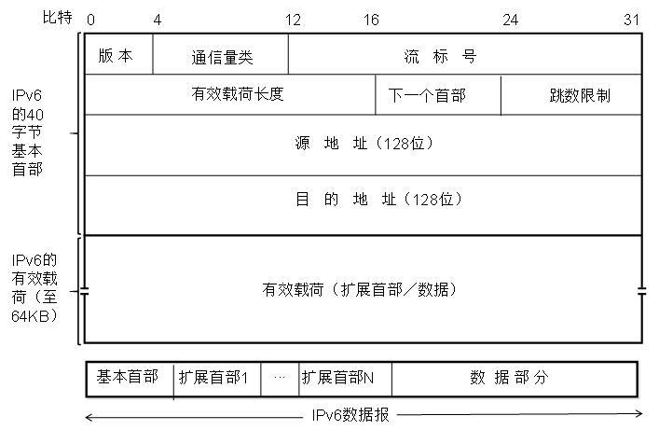
IPv6

Slide 23
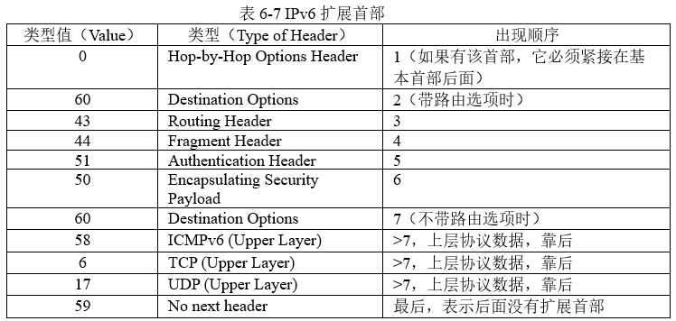
IPv6

Slide 24
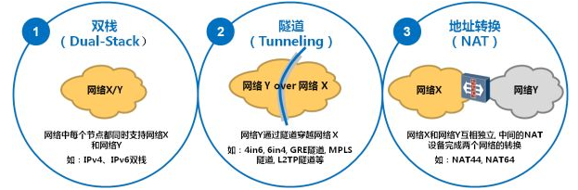
IPv6
从IPv4向IPv6过渡采用逐步演进的方法，IETF推荐的过渡方案主要有：
双协议栈(dual stack)
隧道(tunneling)
网络地址转换

Slide 25
IPv6安全
IPv6通过IPsec来保证IP层的传输安全，提高了网络传输的保密性、完整性、可控性和抗否认性

Slide 26
IPv6安全
安全问题
IPv4向IPv6过渡技术的安全风险
无状态地址自动配置的安全风险
IPv6中PKI管理系统的安全风险
IPv6编址机制的隐患

Slide 27
IPv4向IPv6过渡技术的安全风险
黑客可以利用两种协议中存在的安全弱点以及漏洞进行协调攻击，或者利用协调不足来逃避检测
一种协议的漏洞可能会影响另一种协议的正常工作
隧道机制只是进行简单的封装，不进行任何的严格检查，会带来更复杂的安全问题

Slide 28
无状态地址自动配置的安全风险
通过邻居发现协议NDP实现了IPv6节点无状态地址的自动配置和节点的即插即用。
路由发现机制主要通过路由器RA报文实现，恶意主机假冒合法路由器发送伪造RA报文，使得 IPv6结点选择恶意主机为默认网关，从而实现中间人攻击

Slide 29
无状态地址自动配置的安全风险
IPv6在自动配置链路本地地址或全局单播地址时，需先设置地址为临时状态，然后发送NS报文进行DAD进行检测，恶意主机可以针对NS请求报文发送假冒的NA响应报文，使得DAD检测不成功，从而使IPv6结点停止地址的自动配置
最后，对前缀重新编址机制，恶意主机发送假冒的RA通告，造成网络访问的中断

Slide 30
IPv6中PKI管理系统的安全风险
IPv6的加密和认证需要PKI的支持
由于网络用户数量庞大面临主要挑战：
要求PKI能够满足高访问量的快速响应并提供及时的状态查询服务
认证实体规模巨大，PKI证书安全管理的复杂性大幅提高

Slide 31
IPv6编址机制的隐患
IPv6引入了IPV4兼容地址、本地链路地址、全局聚合单播地址和随机生成地址
其中本地链路地址可根据网络接口标识符生成，而无需DHCP等外部机制干预，实现不可路由的本地链路级端对端通信，因此恶意移动主机可以随时联入本地链路，非法访问，甚至是攻击相邻的主机和网关

Slide 32
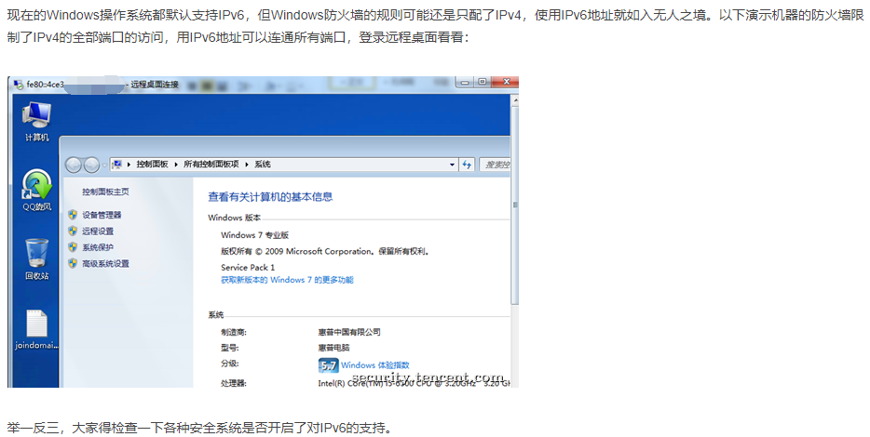
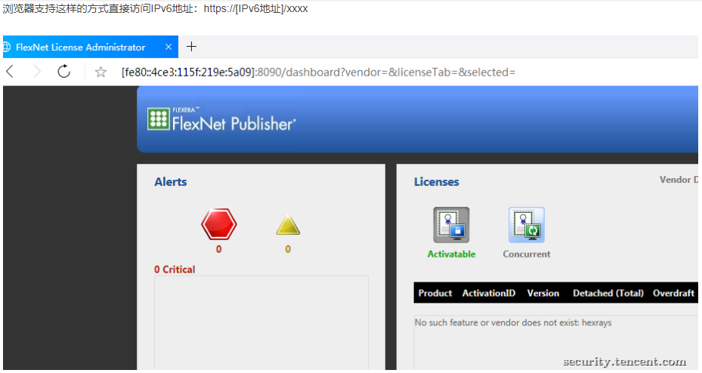
IPv6安全
安全问题
IPv6的安全机制对网络安全体系的挑战所带来的安全风险：正在服役的IDS/IPS/WAF不一定支持，于是可以畅行无阻
Notes:
https://security.tencent.com/index.php/blog/msg/147

Slide 33
二、ICMP协议安全性分析

Slide 34
ICMPv4
0
8
16
31
前 4 个字节
都是一样的
类型
代码
检验和
（这 4 个字节取决于 ICMP 报文的类型）
ICMP 的数据部分（长度取决于类型）
ICMP 报文
IP 首部
IP 数据部分
IP 数据报

Slide 35
ICMPv6
ICMPv6实现IPv4中ICMP、ARP和IGMP的功能，同时进行了功能扩展
ICMPv6不仅可以用于错误报告，还可以用于邻居发现（Neighbor Discovery, ND），对应IPv4中的ARP协议功能；配置和管理组播地址，由组播收听发现协议（Multicast Listener Discovery, MLD）实现，对应IPv4中的IGMP协议功能；路由器发现（Router Discovering, RD）以及消息重定向等功能

Slide 36
ICMP
安全问题
利用“目的不可达”报文对攻击目标发起拒绝服务攻击。
利用“改变路由”报文破坏路由表，导致网络瘫痪。
木马利用ICMP协议报文进行隐蔽通信。
利用“回送(Echo)请求或回答”报文进行网络扫描或拒绝服务攻击

Slide 37
三、ARP协议安全性分析

Slide 38
ARP
ARP用于已知计算机的网络地址（32位IP地址）求物理地址（48位MAC地址）
ARP高速缓存（ARP Cache）

Slide 39
ARP
ARP安全问题
网络嗅探：流量劫持
阻止目标的数据包通过网关

Slide 40
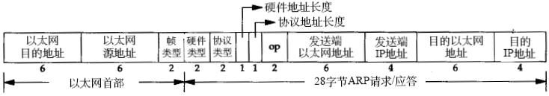
ARP的分组格式
接下来的两个1字节的字段，硬件地址长度和协议地址长度分别指出硬件地址和协议地址的长度，以字节为单位。对于以太网上I P地址的A R P请求或应答来说，它们的值分别为6和4
对ARP请求/应答来说，该字段的值为0 x 0 8 0 6
操作字段指出四种操作类型，它们是A R P请求（值为1）、A R P应答（值为2）、R A R P请求（值为3）和R A R P应答（值为4）
硬件类型字段表示硬件地址的类型。它的值为1即表示以太网地址
协议类型字段表示要映射的协议地址类型。它的值为0 x 0 8 0 0即表示I P地址。它的值与包含I P数据报的以太网数据帧中的类型字段的值相同
接下来的四个字段是发送端的硬件地址（在本例中是以太网地址）、发送端的协议地址（I P地址）、目的端的硬件地址和目的端的协议地址。
用于以太网的ARP请求或应答分组格式

Slide 41
ARP的工作原理
首先在主机启动加入网络时，主动广播自己的IP/MAC地址。
建立一个ARP表，表中存放(IP地址，MAC地址)对。
若目的主机在同一子网内，用目的IP地址在ARP表中查找， 不在同一子网，用缺省网关的IP地址在ARP表中查找。
若未找到，发送ARP请求广播包。目的主机收到后返回ARP应答。发送主机将新的IP和MAC地址信息增加到ARP表中。
ARP表中的表项有生存期，超时则删除。

Slide 42
ARP高速缓存
频繁的网络访问将可能使网络充满ARP广播信息而饱和。请求方收到ARP响应后,会在本地缓存中保存响应方的硬件地址和IP地址对,以便下次使用时避免进行广播查询。
ARP高效运行的关键是由于每个主机上都有一个ARP高速缓存。这个高速缓存存放了最近Internet地址到硬件地址之间的映射记录。用arp –a显示ARP高速缓存中所有的内容。48 bit的以太网地址用6个十六进制的数来表示。

Slide 43
ARP协议工作过程
我想知道谁176.16.3.2
的MAC地址.
172.16.3.1
172.16.3.2
IP: 172.16.3.2 = ???

Slide 44
ARP协议工作过程
我想知道176.16.3.2
的MAC地址.
哦,这个广播是给我的,
这是我的MAC地址...
172.16.3.1
172.16.3.2
IP: 172.16.3.2 = ???

Slide 45
ARP协议工作过程
172.16.3.1
172.16.3.2
IP: 172.16.3.2 = ???
IP: 172.16.3.2
Ethernet: 0800.0020.1111

Slide 46



交换网络监听：ARP欺骗
A:10.10.10.1
内网
外网
IP地址 MAC地址
10.10.10.2 11:22:33:44:55:BB
10.10.10.2 11:22:33:44:55:CC
IP地址 MAC地址
10.10.10.3 11:22:33:44:55:CC
10.10.10.1 11:22:33:44:55:CC
10.10.10.8 11:22:33:44:55:RR
10.10.10.1 11:22:33:44:55:AA
10.10.10.3 11:22:33:44:55:CC
10.10.10.8 11:22:33:44:55:RR
交换机
B:10.10.10.2
路由器R: 10.10.10.8
10.10.10.2的MAC地址是11:22:33:44:55:CC
10.10.10.1的MAC地址是11:22:33:44:55:CC
步骤1：攻击者向主机A和B发送ARP欺骗报文
C:10.10.10.3

Slide 47
交换网络监听：ARP欺骗
A:10.10.10.1
内网
外网
IP地址 MAC地址
10.10.10.2 11:22:33:44:55:CC
IP地址 MAC地址
10.10.10.3 11:22:33:44:55:CC
10.10.10.1 11:22:33:44:55:CC
10.10.10.8 11:22:33:44:55:RR
10.10.10.3 11:22:33:44:55:CC
10.10.10.8 11:22:33:44:55:RR
交换机
B:10.10.10.2
路由器R: 10.10.10.8
步骤2：攻击者从网络接口上嗅探受害主机发过来的数据帧
C:10.10.10.3
Notes:
到了这一步，监听的目的就已经达到了。要问学生一个问题：在实际的监听实施过程中，还有什么工作没有做？

Slide 48
交换网络监听：ARP欺骗
A:10.10.10.1
内网
外网
IP地址 MAC地址
10.10.10.2 11:22:33:44:55:CC
IP地址 MAC地址
10.10.10.3 11:22:33:44:55:CC
10.10.10.1 11:22:33:44:55:CC
10.10.10.8 11:22:33:44:55:RR
10.10.10.3 11:22:33:44:55:CC
10.10.10.8 11:22:33:44:55:RR
交换机
B:10.10.10.2
路由器R:
10.10.10.8
步骤3：攻击者将嗅探到的数据发送回原本应该接收的主机
C:10.10.10.3

Slide 49
交换网络监听：ARP欺骗
A:10.10.10.1
内网
外网
路由器或网关是内网与外网之间报文转发的必经节点
交换机
B:10.10.10.2
路由器R:
10.10.10.8
C:10.10.10.3

Slide 50
交换网络监听：端口盗用
A:10.10.10.1
内网
外网
MAC地址 端口
11:22:33:44:55:AA 1
11:22:33:44:55:AA 3
11:22:33:44:55:BB 2
11:22:33:44:55:CC 3
1
11:22:33:44:55:RR 4
交换机
4
2
路由器R:
10.10.10.8
B:10.10.10.2
3
步骤1：发送伪造以太网帧：源MAC为受害者的MAC；目的MAC为攻击者的MAC。
我的源MAC是A的MAC，目的MAC是C的MAC
C:10.10.10.3

Slide 51
四、RIP协议及其安全性分析

Slide 52
RIP协议
RIP一种内部网关协议
分布式的基于距离向量的路由选择
三个版本：RIPv1（RFC 1058）、RIPv2（RFC1723）和RIPng。
RIPv2新增了变长子网掩码的功能，支持无类域间路由、支持组播、支持认证功能，同时对RIP 路由器具有后向兼容性。
RIPng主要用于IPv6网络

Slide 53
RIP协议
路由策略
和哪些路由器交换信息？仅和相邻路由器交换信息
交换什么信息？当前本路由器所知道的全部信息，即自己的路由表
在什么时候交换信息？按固定的时间间隔交换路由信息

Slide 54
RIP协议
协议报文
两类报文：更新报文和请求报文。更新报文用于路由表的分发，请求报文用于路由器发现网上其它运行RIP协议的路由器。
RIP协议报文使用UDP协议进行传送

Slide 55
RIP协议安全
RIPv1不支持认证，且使用不可靠的UDP协议作为传输协议，安全性较差。
如果在没有认证保护的情况下，攻击者可以轻易伪造RIP 路由更新信息，并向邻居路由器发送，伪造内容为目的网络地址、子网掩码地址与下一跳地址，经过若干轮的路由更新，网络通信将面临瘫痪的风险

Slide 56
RIP协议安全
RIPv2在其报文格式中增加了一个可以设置16个字符的认证选项字段，支持明文认证和MD5加密认证两种认证方式，字段值分别是16个字符的明文密码字符串或者MD5签名。
RIP认证以单向为主，R2发送出的路由被R1授受，反之无法接受。另外，RIPv2协议路由更新需要配置统一的密码
明文认证的安全性仍然较弱

Slide 57
RIP协议安全
对于不安全的RIP协议，中小型网络通常可采取的防范措施包括：
①将路由器的某些接口配置为被动接口，配置为被动接口后，该接口停止向它所在的网络广播路由更新报文，但是允许它接收来自其他路由器的更新报文；
②配置路由器的访问控制列表，只允许某些源IP 地址的路由更新报文进入列表

Slide 58
RIP协议安全
RIPng为IPv6环境下运行的RIP协议，采用和RIPv2完全不同的安全机制。
RIPng使用和RIPv1相似的报文格式，充分利用IPv6中IPsec提供的安全机制，包括AH认证、ESP加密以及伪报头校验等，保证了RIPng路由协议交换路由信息的安全。

Slide 59
五、OSPF协议及其安全性分析

Slide 60
OSPF协议
路由策略
和哪些路由器交换信息？向本自治系统中所有路由器发送信息，通常洪泛法
交换什么信息？与本路由器相邻的所有路由器的链路状态，只是路由器所知部分信息表
在什么时候交换信息？当链路状态发生变化时，路由器向所有路由器发送此信息；定期同步链路状态

Slide 61
OSPF协议
OSPF使用分布式链路状态协议(link state protocol)
由于OSPF依靠各路由器之间频繁地交换链路状态信息，因此所有的路由器都能建立一个链路状态数据库（Link State Database, LSDB），这个数据库实际上就是全网拓扑结构图
每一个路由器使用LSDB中的数据，构造自己的路由表（例如，使用Dijkstra算法）

Slide 62
OSPF协议
OSPF协议报文
类型1，问候(Hello)报文，用来发现和维持邻站的可达性
类型2，数据库描述(Database Description)报文，向邻站给出自己的链路状态数据库中的所有链路状态项目的摘要信息
类型3，链路状态请求(Link State Request, LSR)报文，向对方请求发送某些链路状态项目的详细信息

Slide 63
OSPF协议
OSPF协议报文
类型4，链路状态更新(Link State Update, LSU)报文，用洪泛法向全网发送更新的链路状态
类型5，链路状态确认(Link State Acknowledgment, LSAck)报文，对链路更新报文的确认

Slide 64
OSPF协议
OSPF不用UDP而是直接用IP数据报传送（其IP数据报首部的协议字段值为89）其报文

Slide 65
OSPF安全
OSPF协议可以对接口、区域、虚链路进行认证
接口认证要求在两个路由器之间必须配置相同的认证口令。
区域认证是指所有属于该区域的接口都要启用认证，因为OSPF以接口作为区域分界。区域认证接口与邻接路由器建立邻居需要有相同的认证方式与口令，但在同一区域中不同网络类型可以有不同的认证方式和认证口令。配置区域认证的接口可以与配置接口认证的接口互相认证，使用MD5认证口令ID要相同

Slide 66
OSPF安全
OSPF认证方式
空认证（NULL，即不认证，类型为0），默认认证方式
简单口令认证（类型为1）
MD5加密身份认证（类型为2）
OSPF报文格式中有二个与认证有关的字段：认证类型（AuType, 16位）、认证数据（Authentication, 64位）

Slide 67
空认证
路由配置的默认方式
接收方只需验证OSPF报文的校验和无误即可接受报文
不认证的安全性最低

Slide 68
简单口令认证
使用简单口令认证时，认证数据字段填写口令值
OSPF报文包括口令都是明文形式传输
攻击者可以通过嗅探程序监听这个口令

Slide 69
MD5加密身份认证
同一个网络或子网的所有路由器共享一个密钥
当一个报文传输到此网络时，OSPF路由器使用密钥为OSPF报文进行签名
MD5加密身份认证使用非递减的加密序列号来防止重放攻击
对于内部攻击者是无效的

Slide 70
OSPF安全
同RIPng一样，OSPFv3协议自身不再有加密认证机制，取而代之的是通过IPv6的IPsec协议来保证安全性，路由协议必须运行在支持IPsec的路由器上。
IPsec可确保路由器报文来自于授权的路由器；重定向报文来自于被发送给初始包的路由器；路由更新未被伪造

Slide 71
OSPF安全
OSPF攻击方式
最大年龄（Max Age attack）攻击
序列号加1（Sequence++）攻击
最大序列号攻击
重放攻击
篡改攻击

Slide 72
最大年龄（Max Age attack）攻击
LSA（链路状态通告）的最大年龄为1h
攻击者发送带有最大年龄设置的LSA信息报文
最开始的路由器通过产生刷新来发送这个LSA，而后引起age项中的突然改变值的竞争
攻击者持续的插入这个报文给整个路由群，将导致网络混乱和DOS

Slide 73
序列号加1（Sequence++）攻击
OSPF根据LSA 的序号字段来判断是否是旧的LSA。
序列号越大LSA越新
攻击者持续插入较大LSA序列号报文时
最开始的路由器就会产生并发送自己更新的LSA序列号来与攻击者序列号竞争
导致网络不稳定和DOS

